Slide 1
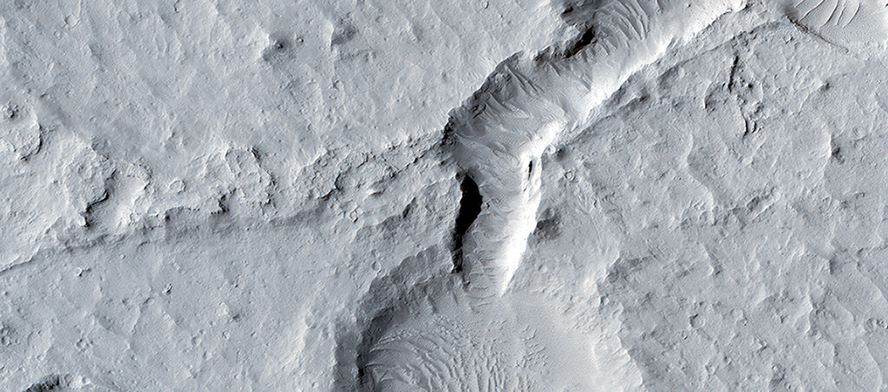

Una col·lecció de formacions a l’est d’ Elysium Planitia
A la part nord de la imatge, veiem un terreny pla que probablement correspon a un antic camp de lava. Aquest camp discorre contra un altiplà, amb pendents que mostren vàries línies obscures, possiblement degudes a material pertorbat de manera recent que és més obscur que el de l’àrea que el rodeja i que no ha tingut temps de perdre la seva tonalitat.
uahirise.org/ca/ESP_037300_1825

